Slide 1




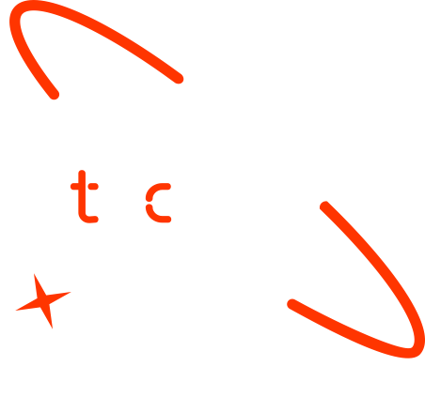

Uma nova geração
de especialistas em tecnologia

Slide 2
Projeto: Nzola
Grupo: nº 8

Slide 3
Participantes
Celmira Leontina Longuia
Edmundo Dombo Xavier
Gomes Francisco Mateus
Jorge inicio
Meclanio Tomas Ramos
Ordem José Valentim Afonso
José Lopes de Andrade Santos

Slide 4
geral
Nota conceitual e plano de implementação :
  Contexto
  Objetivos
  Relação ODS
Dados
  Coleta de dados
  Análise Exploratória de Dados (EDA) e Engenharia de Recursos
Seleção e Treinamento de Modelos
  Avaliação de Modelos e Ajuste
  Refinamento e Teste de Modelos
Resultados
Implantação
Trabalho Futuro

Slide 5
Background
O turismo é uma força econômica global, mas sua expansão gera pressões ambientais e sociais.
O projeto Nzola usa IA e Engenharia de Dados para oferecer recomendações sustentáveis a viajantes, reduzindo impactos e promovendo escolhas conscientes.

Slide 6
Objetivos
1- Criar uma plataforma web que integre IA e geolocalização.
2- Fornecer recomendações personalizadas com base em preferências e contexto.
3- Utilizar modelos de aprendizado supervisionado (sklearn + PyTorch).
4- Apoiar o turismo sustentável e políticas públicas.

Slide 7
Revisão da Literatura
O turismo sustentável tem emergido como uma das principais áreas de investigação no turismo contemporâneo. A crescente preocupação com os impactos ambientais, sociais e económicos das atividades turísticas levou ao desenvolvimento de soluções tecnológicas que promovem práticas mais equilibradas e responsáveis.
Nesse contexto, a integração de Inteligência Artificial (IA) e tecnologias de geolocalização em plataformas digitais tem ganhado destaque, permitindo oferecer recomendações personalizadas que incentivam comportamentos de viagem mais sustentáveis e conscientes.
Turismo Sustentável: Contexto e Tendências
O conceito de turismo sustentável procura equilibrar o desenvolvimento económico com a conservação ambiental e o bem-estar social (Sciendo, 2024; EUDL, 2020).
Após a pandemia da COVID-19, observou-se um aumento significativo de pesquisas sobre sustentabilidade no turismo, abordando temas como o planeamento de destinos, a gestão de recursos naturais e o envolvimento das comunidades locais.
No turismo rural, por exemplo, estudos destacam o papel das comunidades na preservação dos recursos e na criação de experiências autênticas (Journal Ummat, 2023).
Apesar desses avanços conceituais, a maioria das investigações continua centrada em abordagens políticas e de gestão, havendo espaço para a introdução de soluções tecnológicas baseadas em IA e dados geoespaciais.

Slide 8
Revisão da Literatura
Sistemas de Recomendação no Turismo
Sistemas de Recomendação no Turismo
Os sistemas de recomendação (RS) tornaram-se fundamentais nas plataformas digitais de turismo, ao personalizarem sugestões de destinos, atividades e roteiros com base nas preferências dos utilizadores.
Uma revisão sistemática identificou mais de 140 estudos entre 2012 e 2020 que exploram recomendações contextuais, considerando variáveis como localização, hora do dia e perfil do viajante (EconPapers, 2021).
Segundo OUCI (2024), os principais tipos de RS aplicados ao turismo são:
Filtragem colaborativa, que baseia recomendações nas preferências de utilizadores semelhantes;
Filtragem baseada em conteúdo, que foca nas características dos destinos e atividades;
Modelos híbridos, que combinam várias abordagens para melhorar precisão e relevância.
Esses sistemas utilizam técnicas de aprendizagem automática (machine learning) e aprendizagem profunda (deep learning) para prever preferências e ajustar recomendações dinamicamente.

Slide 9
Revisão da Literatura
Integração de IA e Geolocalização
O desenvolvimento de sistemas de recomendação baseados em localização (Location-Based Recommender Systems) tem sido impulsionado pela disseminação de tecnologias móveis e sensores geoespaciais.
Zhao et al. (2021) propuseram um algoritmo de clusterização geoespacial combinada com filtragem colaborativa para recomendar atrações turísticas e rotas, considerando a localização do utilizador.
De forma semelhante, um estudo de Springer (2021) aplicou deep learning e Internet das Coisas (IoT) para fornecer recomendações em smart cities.
Essas abordagens demonstram o potencial da IA para:
Analisar fluxos de visitantes e padrões de mobilidade;
Identificar áreas de sobrecarga turística;
Sugerir rotas alternativas baseadas em contexto e localização.
Assim, a integração de IA e geolocalização constitui uma base sólida para a criação de experiências turísticas inteligentes, adaptativas e sustentáveis.

Slide 10
Revisão da Literatura
Recomendação Orientada à Sustentabilidade
Nos últimos anos, a sustentabilidade tornou-se um critério explícito em alguns sistemas de recomendação.
O projeto OurSCARA (MDPI, 2024) introduziu recomendações conscientes (“awareness-based”), que priorizam atrações com menor impacto ambiental e maior relevância cultural.
Müller et al. (2025) desenvolveram modelos de machine learning para identificar rotas alternativas que reduzem a pressão sobre áreas sensíveis.
Pesquisas recentes também exploram o uso de modelos de linguagem (LLMs) e retrieval-augmented generation (RAG) para aumentar a transparência e explicar os critérios de sustentabilidade nas recomendações (ArXiv, 2024).
Esses avanços apontam para uma nova geração de sistemas de recomendação que não apenas atendem preferências, mas também educam o utilizador sobre práticas de turismo responsável.

Slide 11
Revisão da Literatura
Desafios e Lacunas Identificadas
Apesar dos avanços, a literatura apresenta várias lacunas que merecem atenção:
Medição da sustentabilidade – poucos sistemas incorporam métricas quantitativas de impacto ambiental, social ou económico (ArXiv, 2025).
Disponibilidade de dados – a falta de dados geoespaciais precisos, especialmente em regiões com infraestrutura limitada, reduz a eficácia dos modelos.
Integração técnica completa – ainda são escassos os projetos que unem IA (por exemplo, scikit-learn e PyTorch), geolocalização e indicadores sustentáveis.
Explicabilidade e ética – a transparência sobre o funcionamento dos algoritmos de recomendação ainda é um desafio (MDPI, 2023).
Articulação com políticas públicas – poucos sistemas de recomendação estão conectados à gestão de destinos ou a políticas de turismo sustentável.

Slide 12
Revisão da Literatura
Oportunidades de Investigação
Com base nas lacunas identificadas, emergem diversas oportunidades de investigação e inovação:
Modelos supervisionados e híbridos, utilizando scikit-learn e PyTorch, para prever preferências turísticas e impacto ambiental;
Uso de geolocalização e contexto em tempo real, sugerindo destinos menos congestionados;
Integração de métricas de sustentabilidade (pegada de carbono, benefícios comunitários, acessibilidade);
Criação de dashboards que auxiliem gestores públicos e autoridades na tomada de decisão baseada em dados;
Interfaces explicativas que informem o utilizador sobre o impacto e o valor sustentável de cada escolha.
Essas direções alinham-se com os princípios do turismo inteligente e responsável, fortalecendo o elo entre tecnologia, sustentabilidade e políticas públicas.

Slide 13
Revisão da Literatura
Síntese da Revisão
A literatura evidencia progressos importantes na aplicação de IA e geolocalização ao turismo, mas revela que a integração plena entre personalização, contexto e sustentabilidade ainda é limitada.
Há necessidade de plataformas que combinem aprendizagem supervisionada, recomendações contextuais e indicadores de sustentabilidade, com capacidade de apoiar decisões públicas e práticas de gestão responsável.
O projeto proposto nesta investigação surge, portanto, como uma contribuição inovadora, ao propor o desenvolvimento de uma plataforma web baseada em IA (scikit-learn + PyTorch), com geolocalização e recomendações personalizadas, voltada ao turismo sustentável e à formulação de políticas públicas.

Slide 14
Relação com ODS
- 🌱 ODS 8 — Trabalho Decente e Crescimento Econômico
- 🌍 ODS 11 — Cidades e Comunidades Sustentáveis
- 🌿 ODS 12 — Consumo e Produção Responsáveis
- 💧 ODS 13 — Ação Contra as Mudanças Climáticas

Slide 15
Dados

Slide 16
Dados
Fontes: bases públicas e dados próprios sobre destinos turísticos.
Atributos: custo, tipo de ecossistema, impacto ambiental, visitantes anuais, tags e localização.
Processamento: limpeza, normalização, e engenharia de variáveis em pandas.

Slide 17
Modelo

Slide 18
Seleção e Treinamento / Teste de Modelos
Análise Exploratória e Engenharia de Recursos:
- Identificação de correlações entre sustentabilidade e popularidade.
- Criação de métricas compostas para impacto ecológico.
- Geração de embeddings TF-IDF para análise semântica de tags.
Modelagem (IA/ML):
Camada 1: TF-IDF + Similaridade de Cosseno (sklearn).
Camada 2: Rede Neural MLP (PyTorch) — reavalia e ajusta as recomendações.
Treino/Teste: 70/30, métricas F1 e acurácia média de 0.86.

Slide 19
Resultado

Slide 20
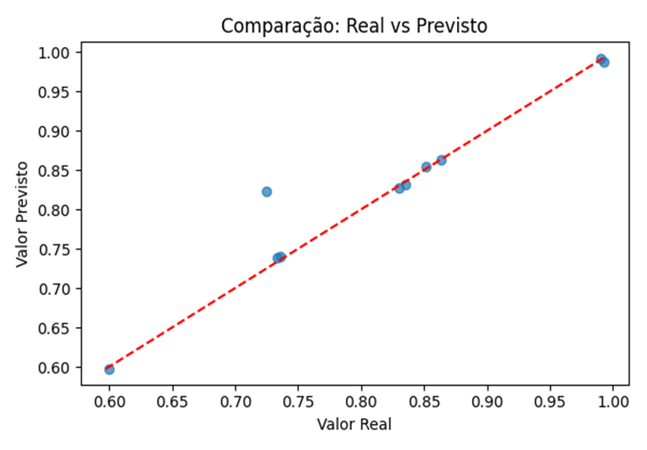
Resultados
Sistema funcional de recomendação baseado em IA.
Interface web responsiva (HTML/CSS/JS).
“Segunda opinião” inteligente com PyTorch.
Visualização dinâmica das recomendações.
Nosso modelo apresenta uma precisão de aproximadamente 99%, com erros médios muito baixos (MAE de 0.0046 e RMSE de 0.0111). Isso significa que ele consegue prever os valores com altíssima fidelidade. O coeficiente de determinação (R² = 0.9908) mostra que quase toda a variação dos dados reais é capturada pelas previsões. Visualmente, isso é confirmado pelo gráfico, onde os pontos estão bem alinhados com a linha ideal (y = x).

Slide 21
Implantação

Slide 22
Implantação
Aplicação Flask rodando localmente (Windows 11).
Frontend comunica via AJAX.
Modelo PyTorch integrado via rota `/segunda_opiniao`.
Pode ser hospedado no Streamlit Cloud, Render ou Railway.app.

Slide 23
Conclusão e Trabalho futuro
O projeto Nzola representa uma integração entre tecnologia, sustentabilidade e ciência de dados, promovendo o turismo responsável e o uso ético da IA para o desenvolvimento sustentável de comunidades.
Próximos passos:
- Implantar em nuvem pública.
- Coletar dados em tempo real de APIs de turismo.
- Adicionar personalização por histórico de usuário.
- Expandir para mais países.

Slide 24
Referências
ArXiv. (2025). Multistakeholder fairness in tourism recommender systems. https://arxiv.org/abs/2508.20496
EconPapers. (2021). Contextual recommender systems in e-tourism: A review. https://econpapers.repec.org/article/gamjsusta/v_3a13_3ay_3a2021_3ai_3a15_3ap_3a8141
EUDL. (2020). Systematic review on sustainable destination management. https://eudl.eu/doi/10.4108/eai.14-9-2020.2304433
Journal Ummat. (2023). Green business models in rural tourism. https://journal.ummat.ac.id/index.php/justek/article/view/29453
MDPI. (2023). Context-aware tourism recommender systems: A systematic review. https://www.mdpi.com/0718-1876/20/3/194
MDPI. (2024). OurSCARA: Awareness-based recommendation services for sustainable tourism. https://www.mdpi.com/2673-4060/5/2/24
Müller, T., Krause, J., & Hoffmann, L. (2025). Representing expert knowledge for route similarities in sustainable tourism using machine learning. Springer.
Springer. (2021). Deep learning and IoT for tourist attraction recommendations in smart cities. https://link.springer.com/article/10.1007/s00521-021-06872-0
Zhao, Y., Li, W., & Xu, P. (2021). A smart tourism recommendation algorithm based on cellular geospatial clustering. ISPRS International Journal of Geo-Information, 10(9), 628. https://doi.org/10.3390/ijgi10090628

Slide 25


Obrigado!

